Slide 1
TCP热更新

Slide 2
演示demo

Slide 3
TCP连接是什么?

Slide 4
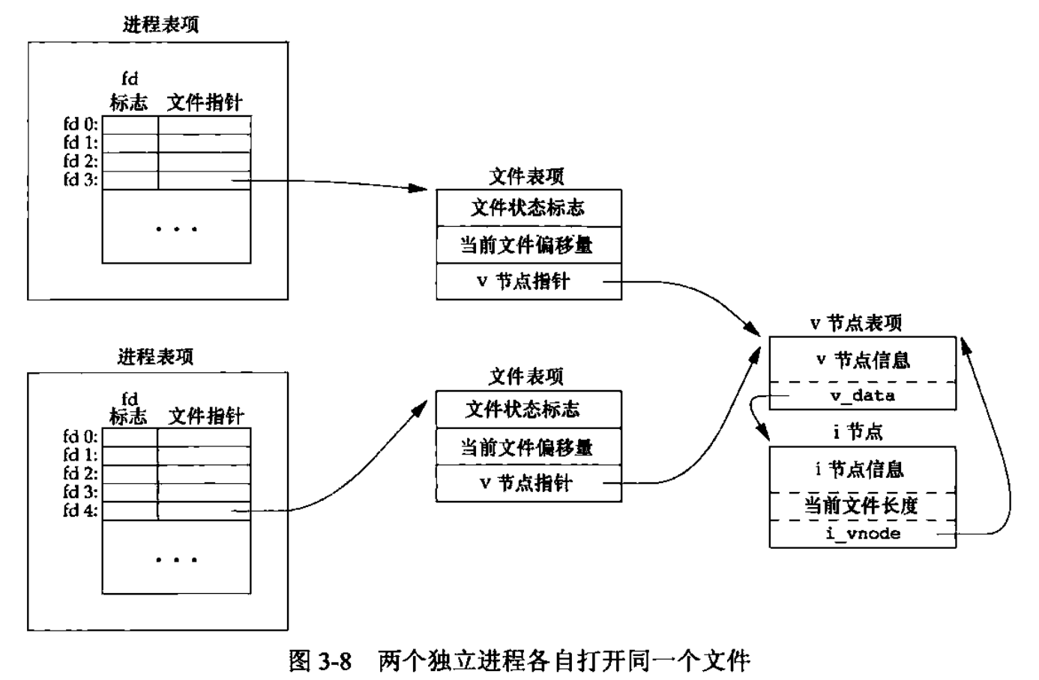
来自《UNIX环境高级编程》

Slide 5
1. 如何通过tcp连接获取文件描述符
2. 如何通过文件描述符生成tcp连接
3. 如何在进程间传递文件描述符

Slide 6
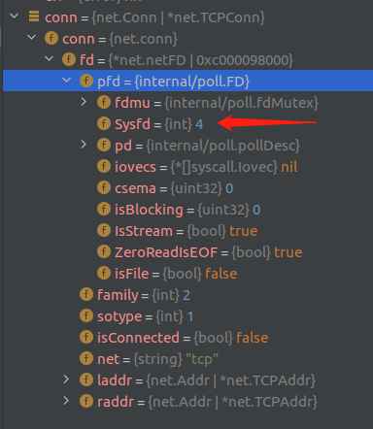
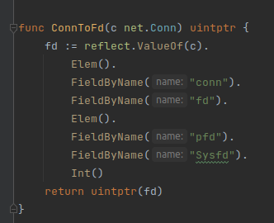
如何通过tcp连接获取文件描述符

Slide 7
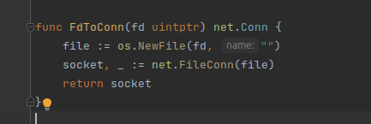
如何通过文件描述符生成tcp连接

Slide 8
如何共享文件描述符
Process V1 -> Unix Domain -> Process V2
父子进程继承(fork)

Slide 9
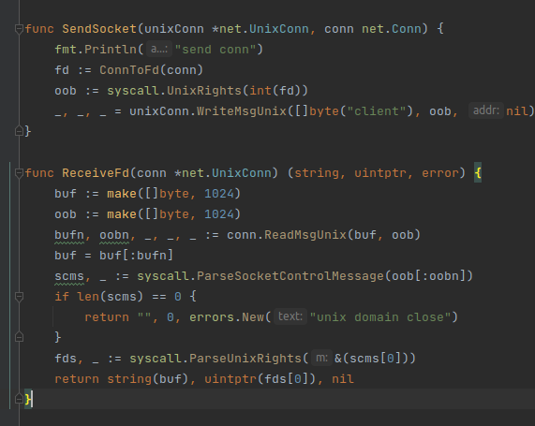

Slide 10
如何处理lister?
像connect一样通过unix domain传递
SO_REUSEADDR 端口复用

Slide 11
拓展内容
基于上述内容实现的开源项目
https://github.com/fvbock/endless
Facebook的论文:
https://www.dropbox.com/s/g40kvbyxqhn4h72/fbr.pdf?dl=0
Nginx的热更新
https://github.com/nginx/nginx/blob/master/src/os/unix/ngx_process.c
https://tech.meituan.com/2021/03/08/octo-2.0-service-mesh.html

Slide 12
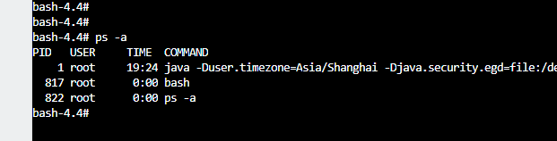
云原生
更换进程pid
Kubernetes Operator
https://kubernetes.io/zh/docs/concepts/extend-kubernetes/operator/
https://kopf.readthedocs.io/en/stable/
https://github.com/operator-framework/operator-sdk

